Slide 1
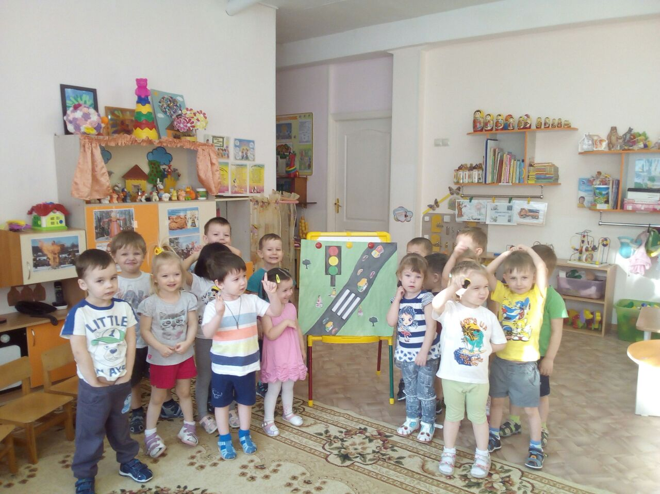
Коллективная работа ПДД для малышей.
Выполнила работу:
Васильева Т.В.
г. Бердск 2018г.

Slide 2
Цель занятия: Знакомить детей с правилами ПДД,
Рассказать о безопасности на дорогах нашего города,
закрепить пройденный материал коллективной работой.
Материал: Наглядное пособие, картинки ПДД, заготовки для
аппликации, клей.

Slide 3
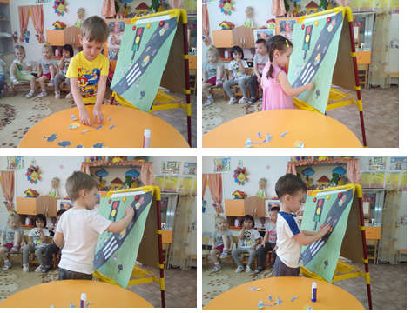

Slide 4
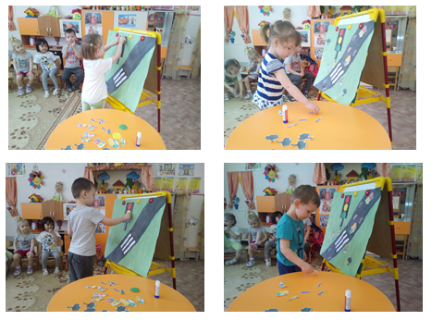

Slide 5
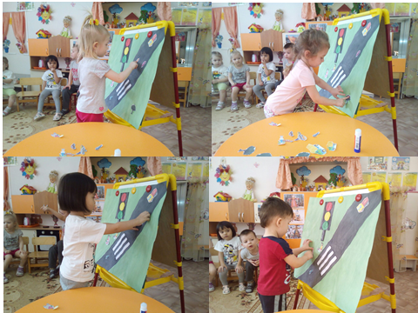

Slide 6
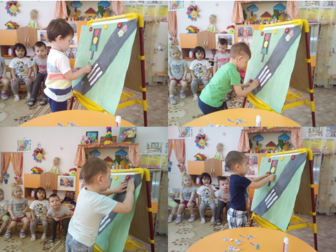

Slide 7
Спасибо за внимание.

